Slide 1
Дипломная работа "Архитектор ПО"
Максим Милованов

Slide 2
Задача и требования
Бизнес-цель - привлечение интереса к бренду и увеличение продаж спортивных товаров и инвентаря.
Функционал:
Социальная сеть
Тренировки
Офлайн мероприятия и соревнования
Предложения партнеров
Внешние устройства

Slide 3
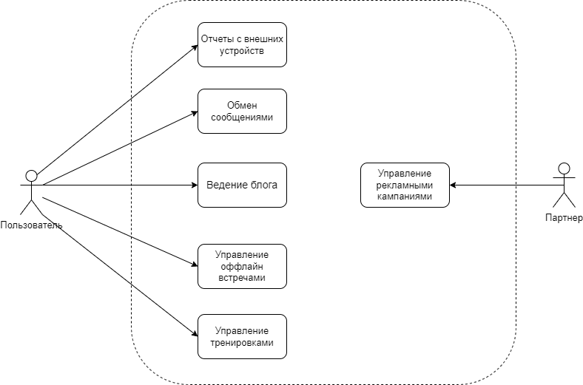
Functional viewpoint

Slide 4
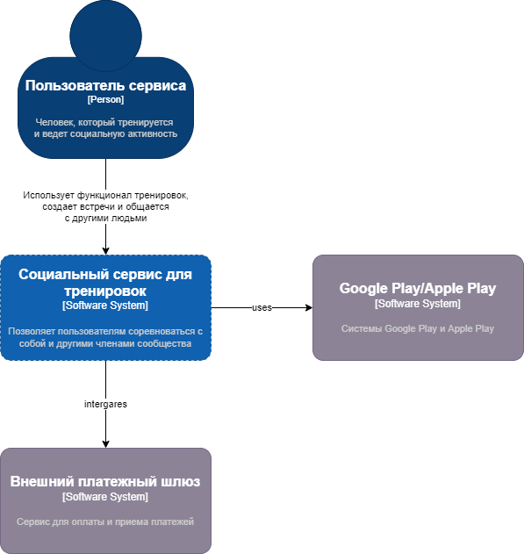
С4 - Context diagram

Slide 5
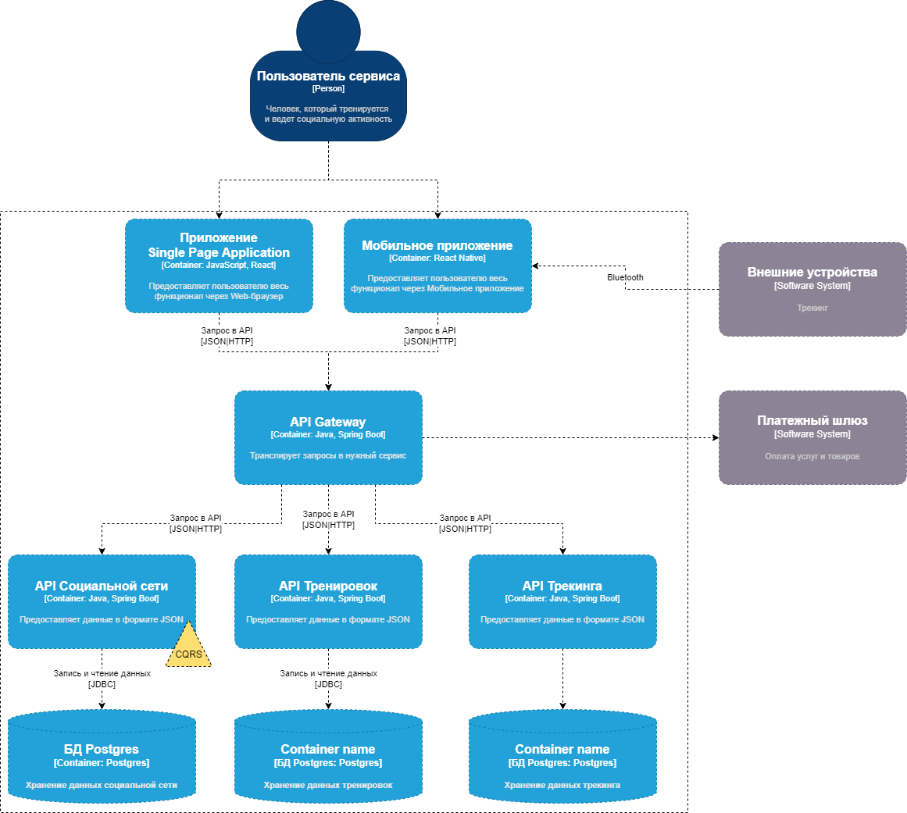
С4 - Container diagram

Slide 6
Риски
Бизнес риски:
Юридические (хранение ПД, геораспредленность)
Финансовые
Вовлечение пользователей
Технические риски:
Эксплуатационные (масштабирование, отказоустойчивость)
Интеграционные (внешние устройства, микросервисы)

Slide 7
Оценка нагрузки и стоимости владения
Оценка нагрузки
до 100,000 пользователей
до 1,000 активных пользователей в минуту
до 10,000 сообщений в минуту
Стоимость владения
Модульный монолит - 128 Гб RAM, 10 Tb диска (1 год)
Микросервисная архитектура - 320 Гб RAM, до 500 Tb (2-3 год)

